Slide 1
Darovitost kako vam to zvuči?
Mistika, tajnovitost, privlačno, željeno, nedostižno, kompleksno, posebno, ......nešto što zastrašuje?

Slide 2
... Ima naročite sposobnosti za nešto...
.... Talenat....
...Urođena sposobnost za naročito postignuće...

Slide 3
In the Ancient Sparta giftedness was introduced in military terms. Athenian boys attended private schools for academics such as mathematics, logic, and politics. Whereas, in Rome, boys and girls appeared in first-level schools, but higher education was confined for boys only [1].
Renaissance Europe rewarded its gifted artist, architects, and writers with wealth and honour.
In China, the seventh-century Tang Dynasty brought child prodigies to the imperial court. At that reign,multiple–giftedness/talent conception was accepted, and it was recognized that talents had to be nurtured, and educated according to their abilities [2].
Furthermore, in the 1800s, Japanese Samurai children were the only ones to be supplemented with higher - level education. Regardless of the gifted children of birth, few private academies accepted them [3].
Over the past 40 years, the development of gifted education has grown noticeably, and became very sophisticated in various ways . Before the 1970s, gifted students identification was done on a large case-by-case basis, if at all; and assessments were frequently uni-dimensional, assisting general cognitive ability as in the studies of Hollingworth [5], Pressey [6], and Terman [7,8]. In 1972, however, Stanley presented two essential changes to the identification of intellectual giftedness: Group and specific abilities testing .
these changes affected on the education of giftedness, not only enabling talent searches to explicitly identify huge amount of intellectually precious students, but they also introduced a better understanding of the psychological diversity breadth within this particular population .

Slide 4
Теорије о даровитима пружају истраживачима и практичарима ослонац и основу приликом рада са даровитима
Стернберг и Дејвидсон (Sternberg & Davidson 1986, према: Valdes, 2003) деле концепције о даровитости на имплицитне и експлицитне.
Имплицитне теорије зависе од личних схватања и процена и до њих може доћи и лаик.
Експлицитне теорије - даровитост се тестира емпиријским путем

Slide 5
Формалне, „званичне“ или експлицитне теорије креативности подразумевају конструкције које формулишу истраживачи и засноване су на подацима добијеним у истраживањима теоријског или емпиријског типа.

Slide 6
лаичке концепције често нису у потпуности вербализоване и артикулисане, због чега су у литератури познате као имплицитне теорије
нису засноване на истраживачким подацима, већ на мешавини личног искуства и знања, имплицитне теорије представљају водиче за наш однос према даровитости и креативности

Slide 7
Имплицитни теоретичари слажу се да су когнитив-не способности важан део даровитости и да је мотивација од суштинског значаја.
Експлицитни теоретичари концентришу се на когнитивне предуслове за даровитост.
Постоје три групе теорија које имају за циљ образовање даровитих: теорија интелигенције, теорија даровитости и теорија креативности.

Slide 8
A. Domeno centrične teorije (Domain-General perspective)
B. Domeno specifične (Domain-Specific Models)
C. Sistemske (Systems perspective)
D. Razvojne (Developmental perspectives)

Slide 9
During the 1950’s, giftedness was described mainly in terms of intelligence; high IQ individuals were labelled as gifted by many researchers and psychologists. Consequently, IQ tests had become the main screening vehicle for programs selection. practical knowledge, creativity, problems solving, analytical, and verbal skills. On the other hand, the predictive abilities of IQ tests deteriorated once populations or situations changed. Further, IQ tests are not suitable instruments to measure gifted and students could be talented in various fields e.g. sports, business and performing arts

Slide 10
Tri su osnovna polja oko kojih se vode naučne polemike u vezi razumevanja darovitosti:
Značaj neintelektualnih činilaca
Potencijal ili postignuće
Uloga kreativnosti

Slide 11
Образовање даровитих и дефинисање даровитости као способност високе перформансе у области општих менталних способности, посебним талентима у одређеним академским областима, креативности, продуктивним размишљањима, лидерским способностима, моторичким способностима, почело је 1972. године у САД (Marland 1972 према Daglioglu & Suveren, 2013).

Slide 12
Golton – značaj individualnih razlika i nasleđivanja, normalna raspodela
Francis Golton ... knjiga Nasledna genijalnost (Hereditary Genius), objavljena 1869. godine.
U toj knjizi, Golton upoznaje naučnu javnost sa sa svojim „zakonom o odstupanju od proseka“ i prikazuje raspodelu sposobnosti sa 14 podeljaka (po 7 ispod i iznad proseka); individualne razlike postoje i predmet su naučnog istraživanja kako bi se predvidelo ko je za šta...
“državnici, vojni zapovednici, verske starešine, sudije,naučnici, umetnici i pisci), takozvani „umovi najvišeg reda“, za koje je – na osnovu biografskih podataka, te suda savremenika i potomstva procenjeno daspadaju meðu najbolje”
dokazivao da se genijalnost u nekim porodicama javlja mnogo èešæe nego što to predviða zakon o odstupanju od proseka i na osnovu ovih podataka bez mnogo rezerve zakljuèio da je genijalnost prevashodno produkt naslednih činilaca.
„da bi se čovek uzdigao iz puka, neophodan je spoj triju zasebnih kvaliteta: kapaciteta, radnog žara i moći da se radi“
Darovito dete – otac darovitog odraslog.

Slide 13
Terman Luis
1921- višedecenijski (više od 50 godina) longitudinalni projekat Razvojna studija genijalnosti (Genetic Studies of Genius),univerzitet Stanford
1528 darovitih ispitanika (čiji je prosečni uzrast na početku istraživanja bio 12 godina),
... u kakvu osobu odrasta tipično darovito dete
propagator shvatanja da je darovitost ono što mere testovi inteligencije
Ali ... „intelekt i postignuće ni izdaleka nisu u savršenoj korelaciji“... značaj vanintelektualnih činilaca

Slide 14
1986. godina, održan čuveni Simpozijum o inteligenciji i izašlo prvo izdanje zbornika Koncepcije darovitosti
(Conceptions of Giftedness) koji su priredili
Sternberg i Dejvidsonova.
1978 Renzuli
1986 Tannenbaum .....

Slide 15
Renzuli (1978)
svaka definicija darovitosti, osim što treba da bude zasnovana na istraživanjima i proverljiva, mora da pruža okvir za definisanje odgovarajućih sistema identifikacije i obrazovanja darovitih.
„darovitost stanje koje se kod nekih ljudi može razviti ukoliko doðe do odgovarajuće interakcije izmeðu osobe, njene sredine i odreðene oblasti ljudske delatnosti“
izražava nadu da će se u budućnosti „naglasak pomeriti sa sadašnjeg koncepta darovitosti kao crte ličnosti, na zainteresovanost za razvijanje darovitih ponašanja“.

Slide 16
Renzuli
školska darovitost (schoolhouse giftedness); dva sinonimna naziva:
- Testovna darovitost (test-taking giftedness) i
darovitost za školsko učenje (lesson- learning giftedness).
školska darovitost odnosi se na sposobnosti koje se zahtevaju u tradicionalnoj nastavi i na testu inteligencije (po Renzulijevoj oceni, u oba sluèaja su mahom iste sposobnosti ‘u igri’, jer su i ‘pravila igre’ ista), koje se mogu proceniti standardizovanim tehnikama procene i operacionalizovati kao IQ i koje pokazuju stabilnost u vremenu.
Renzulijeva koncepcija tri prstena (predstavljena i kao „razvojni model kreativne produktivnosti“), odnosi se na drugu vrstu darovitosti – takozvanu kreativno-produktivnu darovitost (creative-productive giftedness).

Slide 17
tri komponente ili tri klastera osobina: visoko natprosečna sposobnost, posvećenost zadatku (task-commitment) i kreativnost.
Visoko natprosečnu sposobnost Renzuli definiše dvojako: kao opštu sposobnost, koja se meri testovima opšte inteligencije i primenjuje u širokom spektru intelektualnih zadataka (npr. vebalno i numerièko rezonovanje) i kao specifične sposobnosti, koje su definisane na nivou ispoljavanja u realnom životnom kontekstu i vezane za odreðen domen (npr. matematiku, hemiju, balet).
Posvećenost zadatku predstavlja „rafinisan i fokusiran oblik motivacije“, „energiju usmerenu na odreðen problem (zadatak) ili specifičnu oblast delatnosti“ i podrazumeva ono što opisujemo kao „istrajnost, izdržljivost, naporan rad, marljivo vežbanje, samopouzdanje i veru u sopstvenu sposobnost da se obavi važan posao“.
pod kreativnošću Renzuli podrazumeva osobine kao što su fluentnost, originalnost i fleksibilnost, otvorenost za iskustva, intelektualna radoznalost i razigranost, te estetska osetljivost.
svaka od ovih komponenti je nužan uslov za pojavu darovitosti darovitost se nalazi samo na preseku tri prstena),

Slide 18
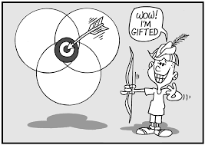

Slide 19
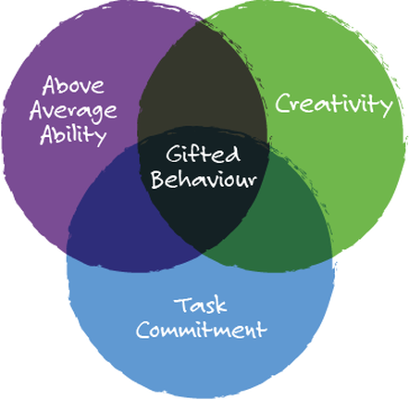

Slide 20
Šta je sa sredinom?
Renzuli uzima u obzir činjenicu da su ‘tri prstena’ u stalnoj interakciji
sa sredinom i shodno tome ih prikazuje na pepito pozadini koja odvraća od ideje da darovitost lebdi ‘u vakuumu’.
U najnovijim verzijama svoje teorije, Renzuli (Renzulli, 2005) obraća više pažnje ovim faktorima i proširuje svoju koncepciju sa šest tzv. ko-kognitivnih faktora, koji pospešuju kognitivno funkcionisanje osobe i usmeravaju je da svoj potencijal za darovitost pretoči u socijalno konstruktivnu akciju.

Slide 21
Ti faktori su: optimizam (nada i pozitivna osećanja proistekla iz napornog rada),hrabrost (psihološka/intelektualna nezavisnost i moralna ubeðenja), ‘zaljubljenost’ u problem ili disciplinu (apsorbovanost i strast), osetljivost za ljudske potrebe (uvid i empatija), fizička/mentalna energija (harizmatičnost i radoznalnost) i vizija (osećaj moći da se stvari menjaju, osećaj usmerenosti, stremljenje ciljevima)

Slide 22
Renzuli
https://www.youtube.com/watch?v=UfWKjhhK1Sk

Slide 23
AbrahamTannenbaum
Teachers College Professor Emeritus Abraham J. Tannenbaum (M.A. ’48, Ph.D. ‘60), a social psychologist who pioneered a ground-breaking model to measure potential giftedness in children and adolescents, passed away on June 30.
Tannenbaum, (90) was on the faculty from the late 1970s until his retirement in 1999 from the former Department of Special Education. In 1983, after years of research, he published the influential five-point “Sea Star” model for identifying children and adolescents who are potentially gifted.
His 1983 book Gifted Children: Psychological and Educational Perspectives (MacMillen) is considered one of the most important on the subject.

Slide 24
Tannenbaum was a teacher in Brooklyn public schools for more than 20 years. He earned a bachelor's degree in English literature from Brooklyn College in 1946, a master's degree in guidance and educational administration at Teachers College in 1948, and a doctoral degree in social and educational psychology at Teachers College in 1960.
passed away on June 30. 2014

Slide 25
Psihosocijalni pristup!
Darovitost kod dece kao potencija!
According to Tannenbaum, giftedness is “the result of a complex web of innate characteristics and environment,” whereas most educators at the time used definitions that “located giftedness in the individual”.
Tannenbaum believed that to maximize their chances of reaching their full potential, possibly gifted children must be exposed to the broadest possible range of information and experiences in childhood as they develop. That idea suggested radical changes in the way in which gifted children and adolescents should be educated.

Slide 26
Tannenbaum broadened the definition of giftedness that was commonly accepted at the time beyond demonstration of intellectual ability or aptitude.
He defined giftedness as the ability to perform or produce work “that enhances the moral, physical, emotional, social, intellectual, or aesthetic life of humanity.” Because many gifted people do not end up achieving their full potential, he believed that children and adolescents could only be considered “potentially gifted.” True giftedness, he said, can only be demonstrated in adults who are “critically acclaimed performers or exemplary producers of ideas.”

Slide 27
It suggested that “you provide enrichments to all children, and see which children respond.” He wanted an enriched curriculum for every child, because you never know when you’re going to find a gifted child.

Slide 28
Tannenbaum also acknowledged the role of “chance” in the development of a gifted child to his or her full potential – factors such as meeting and working with a life-changing mentor, or being faced with a challenge in childhood or adolescence. In addition to being intelligent, talented and hard-working, the child who realizes potential giftedness must, in the end, also be lucky.

Slide 29
“Sea Star” model includes “non-intellective” traits such as motivation, commitment, belief in oneself, mental health and confidence. He theorized that all the internal and external variables in his definition must be in place in order for a child to be considered potentially gifted. Each may be present to varying degrees, he said, but an abundance of one could not compensate for the complete lack of another.

Slide 30
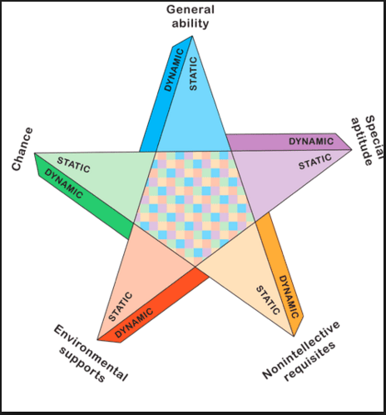

Slide 31
anomalous talents (sposobnosti koje „otkrivaju dokle mogu sezati moći uma i tela, a kojima se ipak ne odaje priznanje za izuzetnost“ (Ginisova knjiga rekorda)

Slide 32
John F. Feldhusen
Feldhuzen (Feldhusen, 1986) smatra da se „darovitost sastoji u psihološkim i fizičkim predispozicijama za superiorno učenje i učinak, tokom formativnih godina, odnosno za visoka postignuća ili učinak kod odraslih“. Važna je intrinzična motivacija i pozitivan self koncept. A kreativnost je završni deo razvoja darovitosti.
Zalaže se za termin “talenat” (gifted je previše povezano sa intelektualnim...)
ponekad označavanje deteta kao „nadarenog“ može dovesti do toga da je dete omalovažavano u školi, (hvaleći se da „nisam štreber“). Etiketa može da naškodi braći i sestrama, koji su„nedaroviti“.
„Ne pokušavamo nužno da identifikujemo 5 procenata učenika – pokušavamo da razvijemo programe sa većom dubinom, ma koliko je dece”.

Slide 33
Me-high Cheek–sent-me-high

Slide 34
Csikszentmihalyi (Died: 20 October 2021) – sistemsko razvojni pristup
Uz Feldmana, predstavlja autore koji se odmiču od posmatranja darovitosti kao crte ličnosti i bliži su psihosocijalnom pristupu i značaju vanintelektualnih faktora.
Darovitost i talenti su socijalne konstrukcije (zavise od istorijskog vremena, razvojenosti društva,... implicitnih teorija, vrednosti...
...„odnos izmeðu kulturno definisanih prilika za delovanje i ličnih veština i kapaciteta da se deluje“, kao „rezultat kome zajednički doprinose društvena oèekivanja i individualne sposobnosti“..... „talenat je
najbolje posmatrati kao razvojni fenomen,
Tvorac pojma FLOW

Slide 35
(Feldman) види IQ као ограничавајући појам за даровитост. По њему, даровитост има много облика који не зависе један од другог (Исто, 2003: 17).

Slide 36
DMGT- Gagne
https://www.youtube.com/watch?v=3q63-S1b1dE

Slide 37
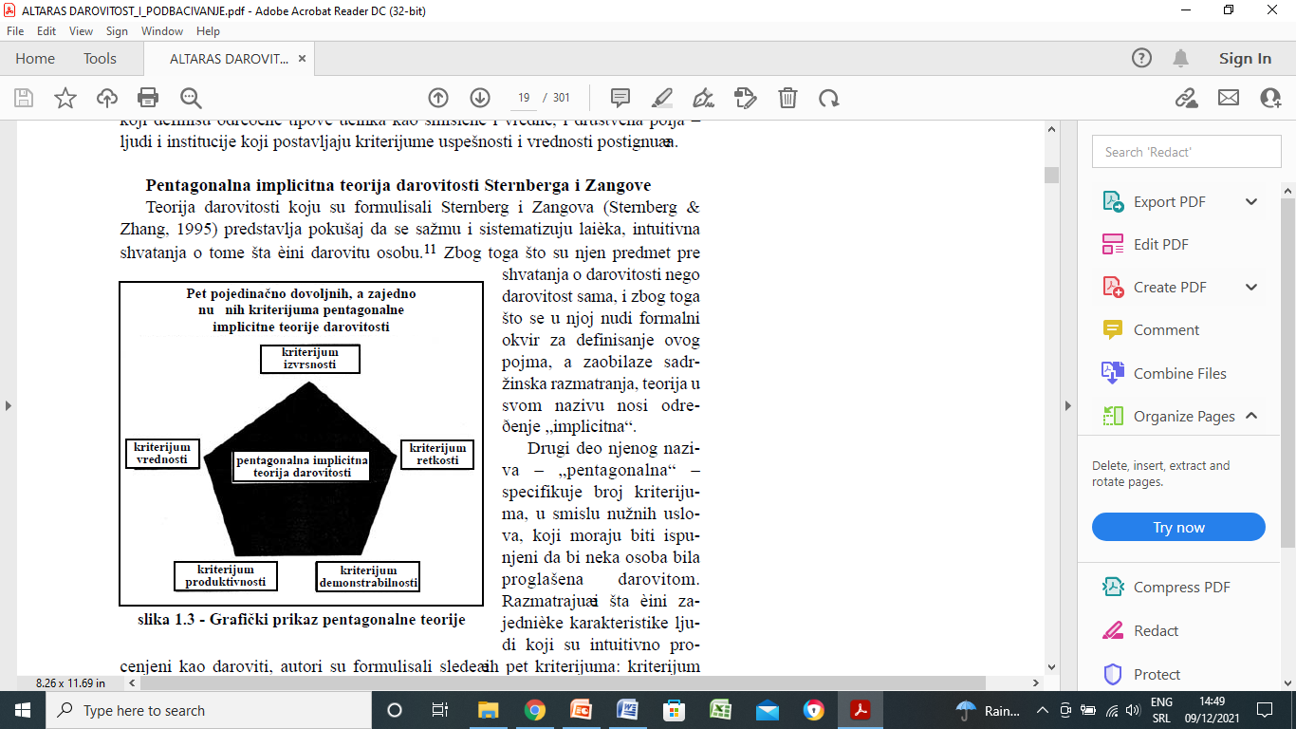
Sternberg & Zhang, 1995 pentagonalna teorija- implicitna teorija
pokušaj da se sažmu i sistematizuju laička, intuitivna shvatanja o tome šta čini darovitu osobu

Slide 38
Talenat/darovitost
Мејкинтур истиче да је таленат „достигнуће у било којој области перформансе који поставља ученика на много вишем нивоу него што би се могло очекивати“ (Macintyre, 2008: 14).
Деца могу бити и даровита и талентована, али могу бити и даровита без талента и обрнуто. Дабровски (Dabrowski) тврди да је потенцијал за даровитост наследан, али истиче социјалну улогу као битан фактор за појаву и одржање даровитости (Tiller, 2002; Velb, 1988).

Slide 39
IQ ili vanintelektualni faktori
Док је IQ важио зa показатељ даровитости, само је 3-5% популације било евидентирано као даровито, те су тако проблеми са конвенционалним тестовима интелигенције и методама за идентификацију довели до тога да велики број даровитих буде изостављен приликом идентификовања даровитости (Maithrey, Basu, Jayan, Chandra & Kurrup, 2013).

Slide 40
Ček liste su korisne za utvrđivanje nekih karakteristika darovitih ali u određenom okruženju i za određeni period. Njihov nedostatak je subjektivnost procene i neformalnost (Herrman & Nevo, 2011).
Kombinacija utvrđivanja genetskih i sredinskih faktora pomaže boljem razumevanju i prepoznavanju faktora od značaja. Prepoznavanje višestrukih Gardnerovih inteligencija takođe je od koristi.

Slide 41
Карактеристике даровитих
постоји општа даровитост која се изражава у широком спектру активности и посебна даровитост која се манифестује у ужем опсегу, одређеном домену
позитиван став према високим достигнућима, креативност, продуктивност и лидерство, уживање у изазовима, уживање у иновацијама, инвентивност, поседовање јаке тенденције за учењем, развијањем и богаћењем своје личности (David, 2011).

Slide 42
U razvrstavanju teorija je svojevrstan paradoks: takozvani implicitni pristupi – usmereni više na pojam nego na fenomen – nude eksplicitna rešenja za problem konceptualizacije darovitosti, dok takozvani eksplicitni pristupi – zainteresovani ne toliko za pojam, koliko za fenomen – operacionalizuju darovitost na osnovu neke koncepcije koja u stvari ostaje implicitna....

Slide 43
Od starih ka novim shvatanjima
darovitost kao datost – nešto što se razvija uz podršku sredine?
darovitost kao jedna opšta intelektualna sposobnost – darovitost u različitim domenima?
darovitost kao visoka sposobnost – psihološka predispozicija (sposobnosti i vanintelektualnih faktora) za visoko postignuće?
darovitost kao svojstvo pojedinca – pojava koja izrasta iz interakcije individue i sredine?
darovitost kao naprednost ili ekspertiza – darovitost kao produktivnost i kreativnost?
visoko postignuće na testu – visoko postignuće u socijalno relevantnoj oblasti?

Slide 44
dimenzije promene odnosa prema darovitosti/darovitima
Vreme (durante vita/post mortem)
Kontekst (socijalna situacija)
Paradigma (svi ili samo neki)

Slide 45
kontekst

Slide 46
Svi (imaju neki talenat) ili samo neki

Slide 47
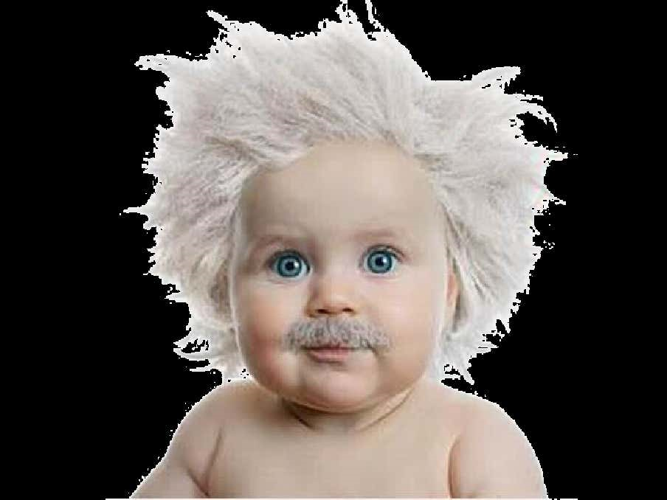
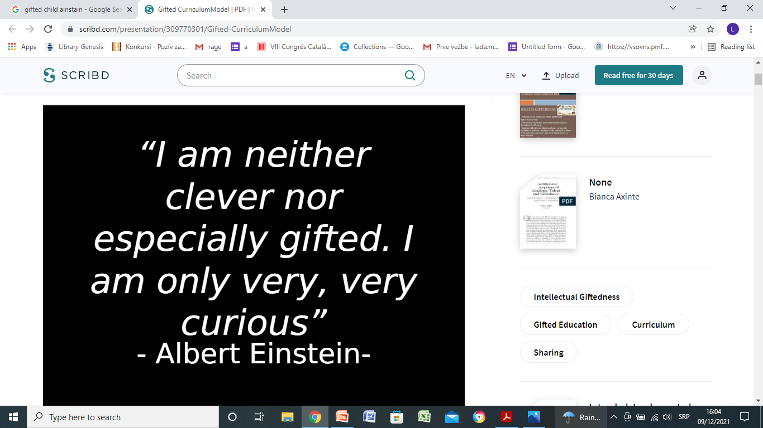
Koji su vaši talenti?
Da li ste daroviti?

Slide 48
Kreativnost
Један од теоријских модела за анализирање и категорисање имплицитних теорија креативности јесте 4П модел, који подразумева четири основне теме за разумевање креативности:
креативна особа,
креативни процес,
креативни продукт и
креативна средина (Rhodes, 1961).
Креативна особа обухвата способности, когнитивне стилове, афективне и мотивационе обрасце, намере, ставове, вредности и друге карактеристике које су значајне за креативно мишљење, понашање и продукцију.
Креативни процес се односи на процес мишљења, доживљавања, мотивисања и на друге активности које се одвијају током стварања креативног дела.
Креативни продукт представља резултат креативних напора.
Средина која подстиче креативност представља окружење које омогућава испољавање креативности (Richards, 1999).

Slide 49
K
У студијама имплицитних теорија креативности 4П модел је даље разрађиван увођењем поткатегорија. података (Maksić i Pavlović, 2009, 2015; Pavlović, Maksić & Bodroža, 2013; Pavlović i Maksić, 2014a).
Креативна особа је описана помоћу поткатегорија личност, способност, мотивација, знање и таленат.
Креативни процес подразумевао је поткатегорије когнитивних, експресивних, имагинативних и практичних процеса.
Креативни продукти су подељени на поткатегорије нових или оригиналних, као и корисних или прикладних продуката.
Категорији средине додате су поткатегорије подржавајућих и инхибирајућих интеракција.
На овај начин, класични 4П модел је разрађен емпиријским путем, комбинацијом дедуктивног и индуктивног приступа подацима, чиме је добијен обухватнији и систематичнији оквир за категорисање имплицитних теорија

Slide 50
K
Следећи модел за проучавање имплицитних теорија креативности развијен је у потпуности емпиријским путем, као оквир за проучавање механизама подстицања креативности у образовном контексту.
Експертски модел за подстицање креативности (Maksić i Pavlović, 2009). Овај модел се састоји од три нивоа потенцијалних утицаја на развој креативности. Први ниво обухвата школу и укључује наставне активности, школску климу и ваннаставне активности. На следећем нивоу налази се образовни систем, који обухвата наставни план и програм, професионални развој наставника и управљање креативношћу (процењивање, препознавање и усмеравање креативних потенцијала). Трећи ниво је ниво друштва, које може обезбедити социјални консензус о значају креативности и системску подршку шире заједнице.

Slide 51
K
развијен је и Развојни модел креативности, у којем су мапиране кључне манифестације креативности од детињства до одраслог доба (Maksić, 2016; Maksić & Pavlović, 2011).
У предшколском периоду експерти су дефинисали креативност најчешће као испољавање радозналости и маштовитости. Предшколска креативност описана је као свакодневна креативност која се манифестује кроз дечју отвореност и спонтаност, игру, постављање питања и пружање неуобичајених одговора. Производи дечје креативности на овом узрасту дефинисани су као цртежи, песме и драмско изражавање.
У основношколском периоду креативност је дефинисана кроз креативно изражавање у школском контексту. Радозналост остаје значајна карактеристика креативности, а каналисана је специфичним интересовањима за ваннаставне активности у школском контексту.
Средњошколски период доноси примарно дефинисање креативности кроз експериментацију у оквиру концепта свакодневне креативности.
Почетак високошколског образовања обележен је све већом независношћу, развојем критичког „гласа“ и креативним формирањем идентитета.
По завршетку формалног образовања, креативност се повезује са увођењем промена, стицањем увида у нове начине дефинисања и решавања проблема, што приближава разумевање испољавања креативно сти у одраслом добу концепту еминентне креативности или креативности са великим К (Beghetto & Kaufman, 2007; Kaufman & Sternberg, 2007).

Slide 52
K
Када је реч о испољавању креативности на различитим узрастима, у студији имплицитних теорија креативности експерата утврђене су значајне узрасне разлике, које се могу сумирати као процес транзиције од креативности са малим к ка креативности са великим К, као и транзиција од креативног процеса до креативних продуката (Beghetto
& Kaufman, 2007).

Slide 53
K
Наставне активности које имају потенцијал за подстицање креативности обухватају наставу са елементима игре, решавање проблема, интерактивну и интердисциплинарну наставу
Значајну улогу у овом процесу имају наставници, од којих се очекује да се развијају као креативни професионалци који имају креативни поглед на свет и активну улогу у процесу усмеравања креативних потенцијала ученика.
Од карактеристика школског контекста које на негативан начин могу утицати на развој креативности наведене су ригидност и незаинтересованост наставника, одсуство унутрашње мотивације ученика, давање „готових“ решења од стране наставника, критичност у евалуацији иницијалних фаза креативног процеса, уклапање ученика у „калупе“, фронтална настава, промовисање стереотипа

Slide 54
Nivoi kreativnosti (c, c, c,c )
Mini-c - Na mini-c nivou kreativnosti, ono što neko stvara nije revolucionarno. Svaki put kada dete pokuša da uradi nešto novo, u to je uključen i jedan nivo kreativnosti. Na primer, kada dete otkrije nov način da složi kocke, za njega je to nov i značajan pomak.....
Mali-c - Mali-c nivo kreativnosti je rast sa prethodnog nivoa na nivo na kojem no što dete stvara može biti vredno i za druge u njegovoj okolini. Na primer, novi detetov crtež roditelji uramljuju i on postaje malo umetničko delo za njegovu porodicu.....
Pro-c - Na ovom nivou kreativnosti je osoba koja pokazuje kreativne doprinose u polju svoje profesije. Na primer, dete koje se godinama bavilo i razvijalo svoje umetničke sposobnosti, postaje akademski slikar i ostvaruje značajne rezultate. Big-C nivo kreativnosti
Veliko C (Big-C) - Ovaj nivo kreativnosti odlikuje one koji ostaju upamćeni u istoriji po svojim doprinosima. Veliko C uključuje u sebe procenu nečije celokupne karijere, procenu doprinosa u odnosu na druge stvaraoce i postvalja njegove produkte u trajne doprinose društva O primerima takvih doprinosa učimo kao značajnim ostavštinama u nauci, umetnosti itd....

Slide 55
„ Kreativnost Malog C je daleko najvažnija za istraživanje i obrazovanje. Sva kreativnost počinje i zavisi od razvoja i podsticanja kreativnosti Malog c..“ (Runco, 2004)

Slide 56
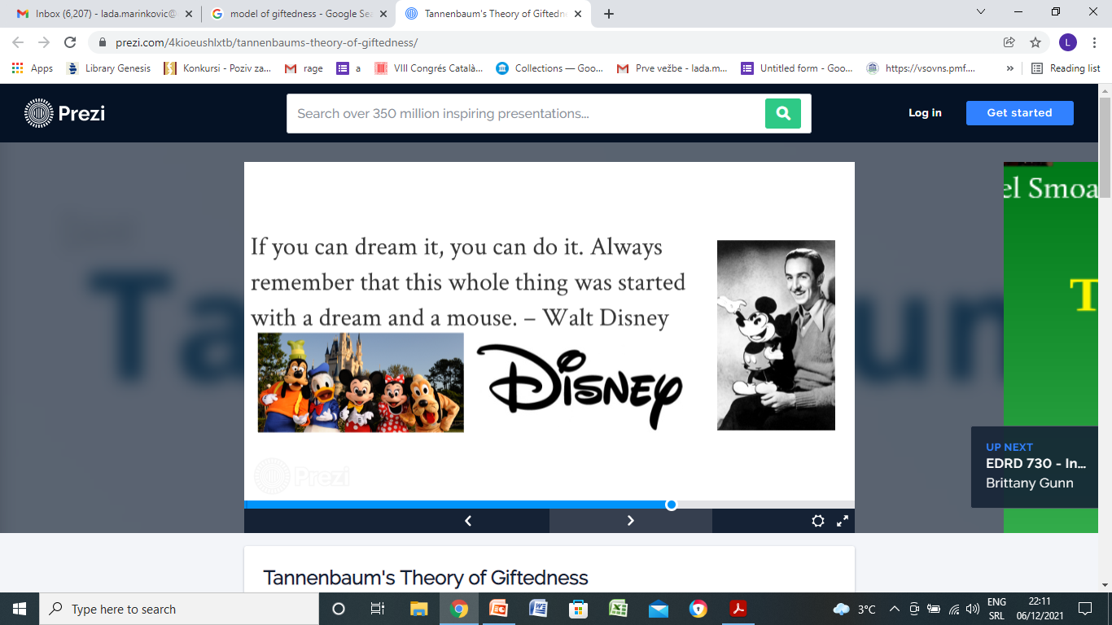

Slide 57
